Slide 1
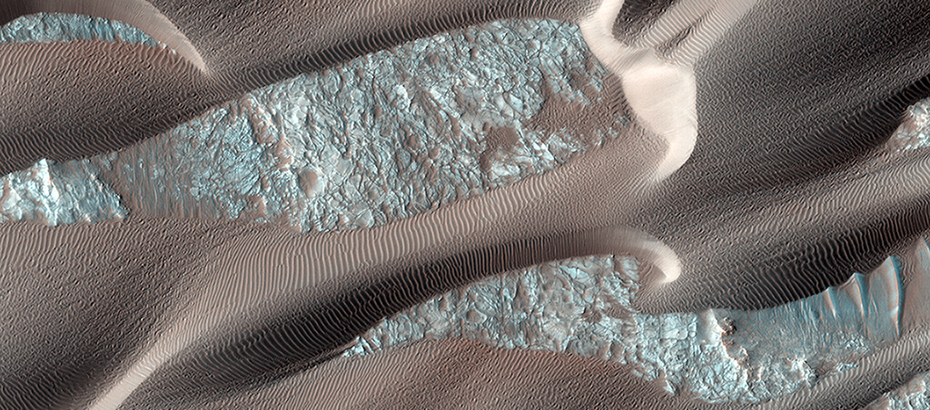

Viavai di dune e migrazione di ondulazioni in Nili Patera
Nili Patera è una regione di Marte nella quale le dune e le ondulazioni si spostano rapidamente. HiRISE continua a monitorare quest’area ogni paio di mesi per controllare i cambiamenti su scale stagionali e annuali.
uahirise.org/it/ESP_028575_1890

